Slide 1
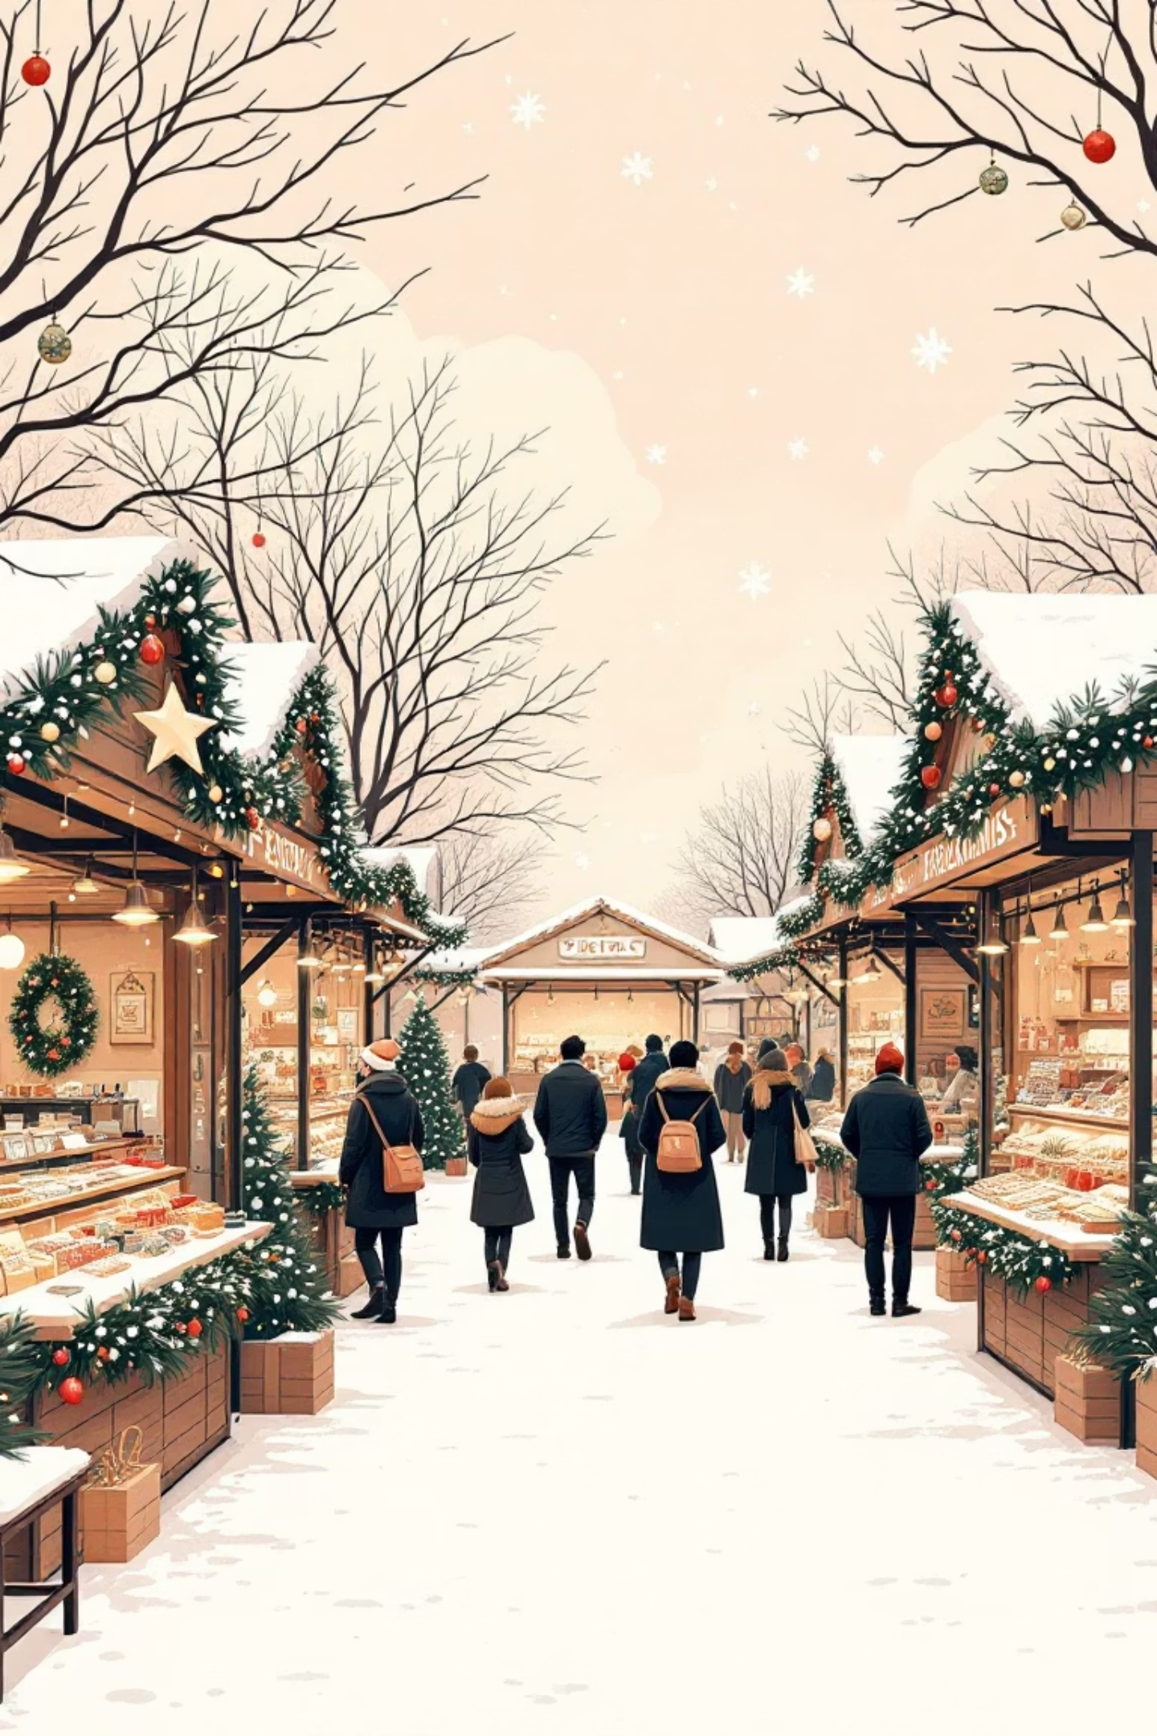
Velkommen til Juleprojektet
Vi skal skabe vores helt eget julemarked – en mulighed for at vise, hvad vi kan. Alle fagretninger arbejder sammen om at skabe noget særligt, som vi kan være stolte af at dele med andre.
Dette projekt handler om FAGLIG STOLTHED – at producere kvalitet, der afspejler jeres kunnen og engagement. Det er en chance for at kombinere teori og praksis i et meningsfuldt, kreativt projekt, hvor jeres produkter kommer til at gøre en forskel.

Slide 2
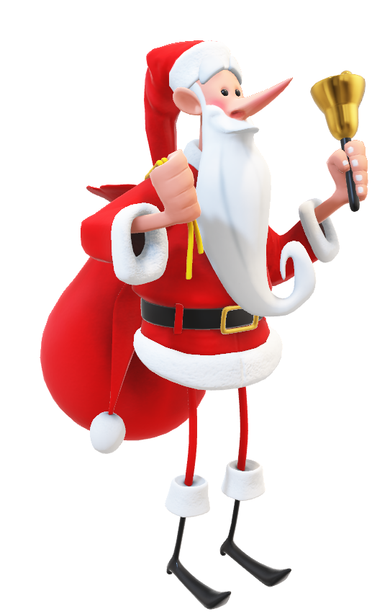

Før vi starter skal i finde sammen
i jeres grupper.
I skal bruge Computer
Blyant og hjerne.

Slide 3





Hvad Er Faglig Stolthed?
Viden og Forståelse
Formidling
Omhu i Processen
At vide, hvad man laver – og hvorfor. Forståelse af processer, ingredienser og metoder giver grundlag for kvalitet.
At kunne forklare sit produkt tydeligt og professionelt til kunder og kolleger.
At gøre sig umage i hver detalje – fra forberedelse til færdigt resultat.
Resultat at Være Stolt Af
Fagligt Ansvar
At vise noget frem, man selv står inde for og glæder sig over at præsentere.
At tage ansvar for eget arbejde, kvalitet og samarbejde med andre.
Brug 5 minutter i jeres grupper til at snakke om faglig stolthed – i skal snakke sammen med modsatte fagretning.
Skriv 10 ting ned.

Slide 4





Faggrupper og Roller
Kokke
Jeres fokus er sensorik, kvalitet og kalkulation. I sikrer, at smagene er afbalancerede, og at produkterne holder høj kulinarisk standard.
Tjenere
I arbejder med æstetik, udsmykning og drikkevarer. Jeres opgave er at skabe den visuelle ramme og kombinere drikke med mad.
Bagere
Jeres ansvar er julebag, hygge og salgs-vinduer. I skaber de produkter, der dufter af jul og lokker kunderne til.
Ernæringsassistenter
I står for sundhed, ernæring og kostberegning. Jeres viden sikrer, at produkterne er ernæringsmæssigt gennemtænkte.
Byg
I bygger boder, gulve og belægning til teltet. Uden jer er der ingen scene for produkterne.
Alle grupper udarbejder produkter sammen med varedeklaration og arbejdsark. Samarbejdet på tværs af fagene er kernen i projektet.

Slide 5
Tidsplan – Overblik Over Ugerne
Uge 49
Uge 51
Idé og planlægning
Hovedproduktion og marked
Første test, produktvalg og strategi
Intensiv produktion, opstilling og det store julemarked torsdag
1
2
3
4
Uge 50
Fredag Uge 51
Produktion og justering
Rydning og refleksion
Finpudsning, stand-design og forproduktion
Evaluering af proces og resultat
Timingen er afgørende for et succesfuldt julemarked. Hver uge bygger videre på den forrige, så det er vigtigt at følge tidsplanen nøje.

Slide 6
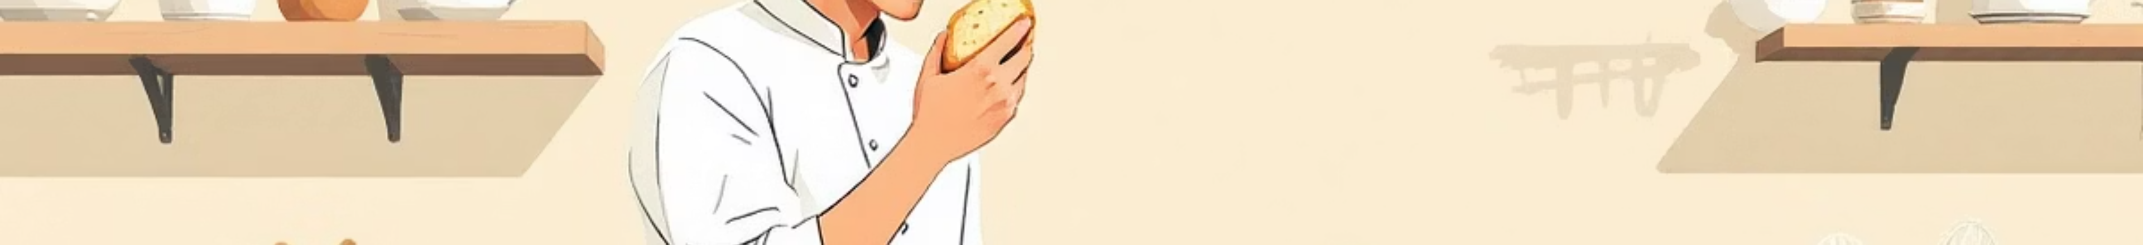

Uge 49 – Idéer og Testproduktion
Hovedopgaver
Refleksionsspørgsmål
01
Hvad virker godt?
Produktvalg
Hvad skal ændres i opskrift eller proces?
Vælg 2–3 produkter i hver faggruppe, der passer til julemarkedet og jeres faglighed. Byg skal lave stande.
Er produktet realistisk at lave i stort antal?
Passer det til vores målgruppe?
02
Arbejdsplan
Uge 49 handler om at afprøve idéer og justere, inden I går i fuld produktion.
Lav første udkast til arbejdsplan med tider, ingredienser/meter træ og ansvar.
03
Faglighed
I skal nu bruge 10 minutter på at
Snakke og diskutere jeres produkter
Og sammenhængen fra Jord til Bord.
Lær om hygiejne, arbejdsprocesser og korrekt varedeklaration.
04
Testproduktion
Lav første testproduktion – smag, vurdér og juster.

Slide 7





Uge 50 – Produktion og Forberedelse
Justér Opskrifter / Tegninger
Finpuds opskrifter baseret på feedback fra testproduktion. Tilpas tider og mængder.
Produktionsplan v2
Lav opdateret produktionsplan med realistiske tidsestimater og arbejdsfordeling.
Kostudregning / Arbejdsplaner og Tegninger
Alle grupper laver kostudregning – ekstra fokus for ernæringsassistenter.
Stand-design
Arbejd med skiltning, æstetik og hvordan I vil præsentere produkterne.
Forproduktion / Opbygning af boder
Start produktion af elementer, der kan laves på forhånd og opbevares.
Uge 50 er den afgørende forberedelsesuge, hvor alle detaljer skal være på plads. Grundigt forarbejde her betyder mindre stress i uge 51.

Slide 8
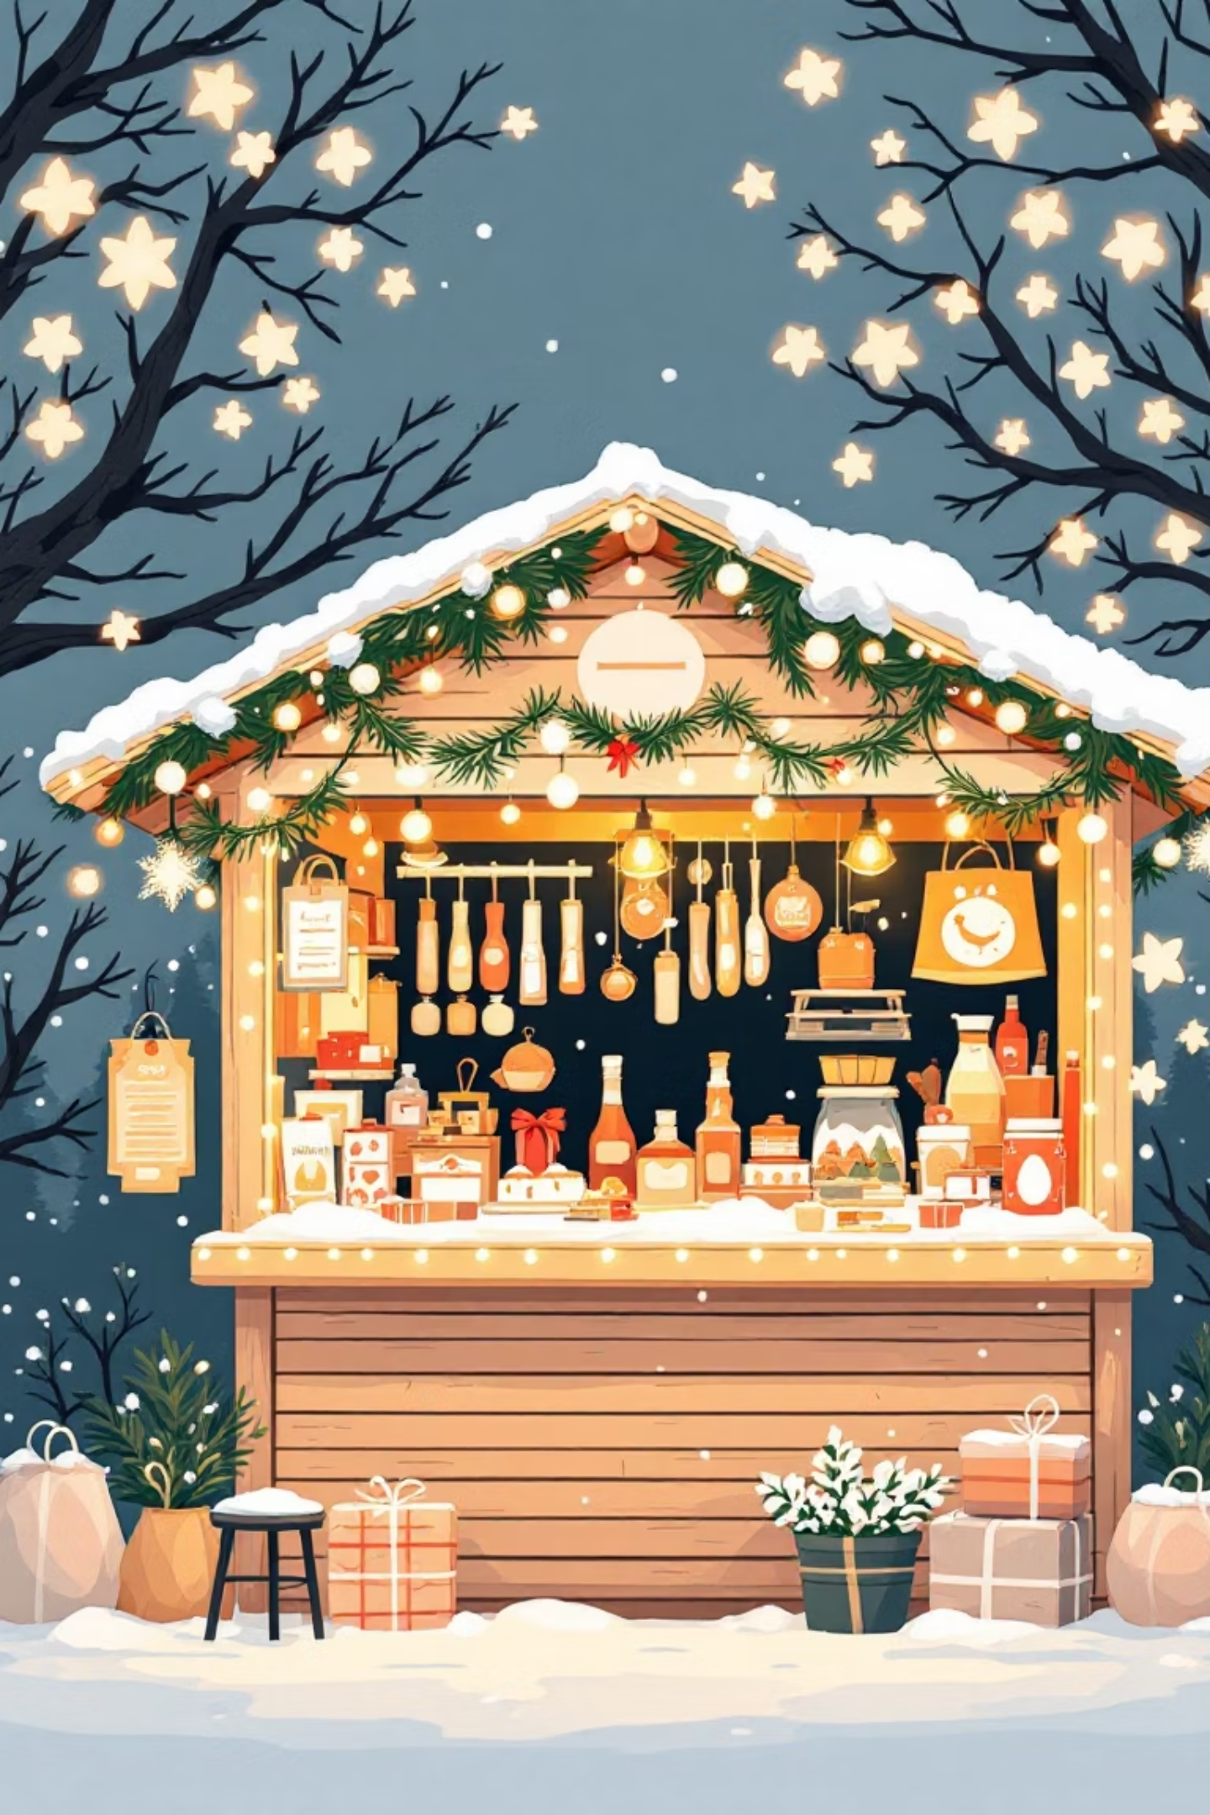

Uge 50 – Stand og Æstetik
Design af Jeres Stand
Præsentation af Produkter
En professionel stand handler ikke kun om at sælge produkter – den fortæller en historie om jeres fag og kvalitet.
Øv jer i at forklare jeres produkter professionelt:
Hvad hedder produktet?
Visuel identitet: Hvad vil I gerne signalere om jeres fag?
Hvad indeholder det?
Hvorfor er det specielt?
Skilte og information: Tydelige, læsbare skilte med produktnavne og priser
Hvordan er det lavet?
Pynt og farver: Julefarver, dekorationer og lys skaber atmosfære
Gode præsentationer øger salget og viser jeres faglige stolthed. Tømrer kan snakke om typer af træ og teknikker.
Logisk opbygning: Gør det nemt for kunder at se og vælge

Slide 9

Uge 51 – Den Store Uge
Mandag: Overblik
Gennemgang af hele ugen, sidste justeringer og forberedelse af produktionslinjer.
Tirsdag: Stor Produktion
Hovedproduktionsdagen – her laves/færdiggøres de fleste produkter efter jeres plan.
Onsdag: Opsætning
Opstilling af boder, pynt og produkter. Afslut med prøvesalg for at teste flow.
Torsdag: Julemarked!
Det store show – vis hvad I kan! Professionalisme, gode produkter og godt samarbejde.
Fredag: Oprydning
Rydning af stand og området. Refleksion over processen og resultatet.

Slide 10
Opgaver Alle Skal Lave
Arbejdsplan
Produktionsplan
Detaljeret plan med trin-for-trin beskrivelse af produktionen og tidsangivelser.
Oversigt over hvornår hvert produkt produceres, mængder og ansvarlige personer.
Hygiejne-ark / Sikkerheds plan
Skiltning
Dokumentation af hygiejneprocedurer og sikkerhedsforanstaltninger i produktionen.
Professionelle skilte med produktnavn, pris og allergener tydeligt angivet.
Varedeklaration / Fremvisning af tegninger
Refleksion
Komplet liste over ingredienser, allergener og ernæringsindhold for hvert produkt.
Individuel og gruppebaseret refleksion over faglig stolthed og læring gennem projektet.
Alt afleveres samlet pr. gruppe – dokumentationen er lige så vigtig som selve produkterne. Den viser jeres professionelle tilgang til faget.

Slide 11
Refleksion – Hvad Er Du Stolt Af?
Efter julemarkedet skal hver elev tage sig tid til at reflektere over forløbet. Refleksion er en vigtig del af jeres faglige udvikling.
Hvad er jeg mest stolt af?
Hvor brugte jeg min faglighed?
Identificér de øjeblikke, resultater eller processer, hvor du virkelig mærkede din faglighed.
Beskriv konkrete situationer, hvor du anvendte din viden og dine færdigheder.
Hvad lærte jeg i processen?
Hvad ville jeg gøre anderledes næste gang?
Både fagligt og personligt – hvilke nye kompetencer har du tilegnet dig?
Konstruktiv evaluering hjælper dig med at udvikle dig videre i dit fag.
Faglig stolthed = at kunne se sin egen udvikling.
Når du kan se, hvordan du er blevet bedre, og hvad du har opnået, så har du grund til at være stolt.

Slide 12
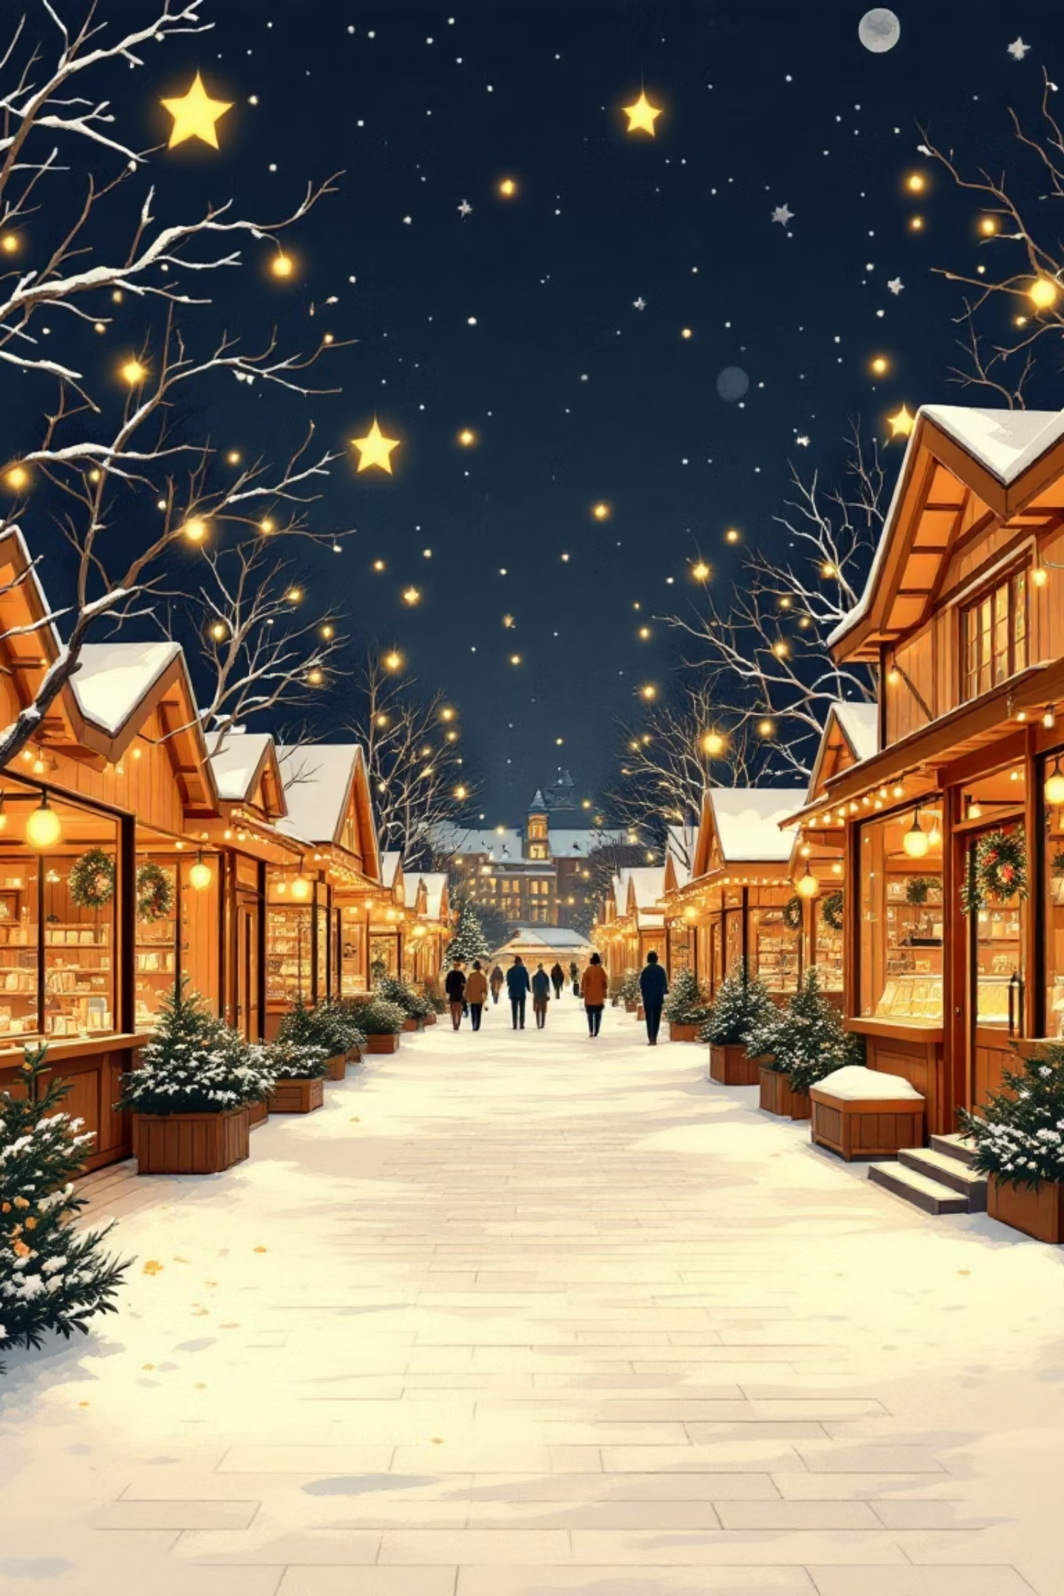
Julemarkedet på Nytorv
Hvorfor vi gør det – og hvad I skal lære

Slide 13
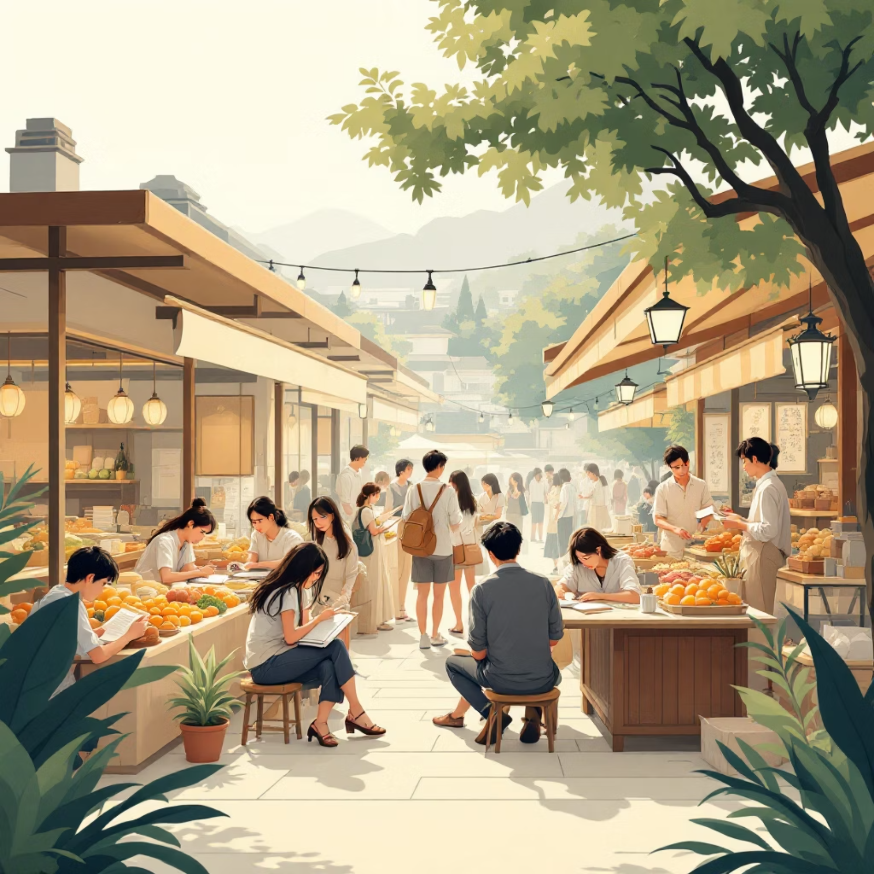
Hvorfor besøger vi julemarkedet?
Dette besøg er ikke bare en hyggelig udflugt – det er en vigtig del af jeres faglige uddannelse. På Nytorv får I mulighed for at se, hvordan professionelle håndværkere og kokke løser de samme udfordringer, som I snart selv skal tackle.
Her oplever I virkelighedsnær læring i praksis. I får indblik i professionelle løsninger på design, konstruktion og drift. Det giver jer konkrete idéer til jeres egen opsætning, når det bliver jeres tur til at skabe julemarked.
Mest værdifuldt er forståelsen af, hvordan et rigtigt julemarked fungerer – fra morgenens forberedelser til aftenens nedpakning. Det er denne helhedsforståelse, der skal inspirere jeres eget projekt.

Slide 14




Hvorfor afholder vi julemarked?
Planlægning i praksis
Rigtige gæster
I lærer at planlægge, producere og præsentere som professionelle. Fra idé til færdigt resultat.
I får autentiske gæster at arbejde for – ikke øvelsesopgaver, men ægte kundeoplevelser.
Teamwork under pres
Stolthed over resultatet
I får erfaring med teamwork i en virkelig situation, hvor jeres samarbejde betyder noget.
I skaber noget, der faktisk bliver brugt og vist frem – noget I kan være stolte af!

Slide 15
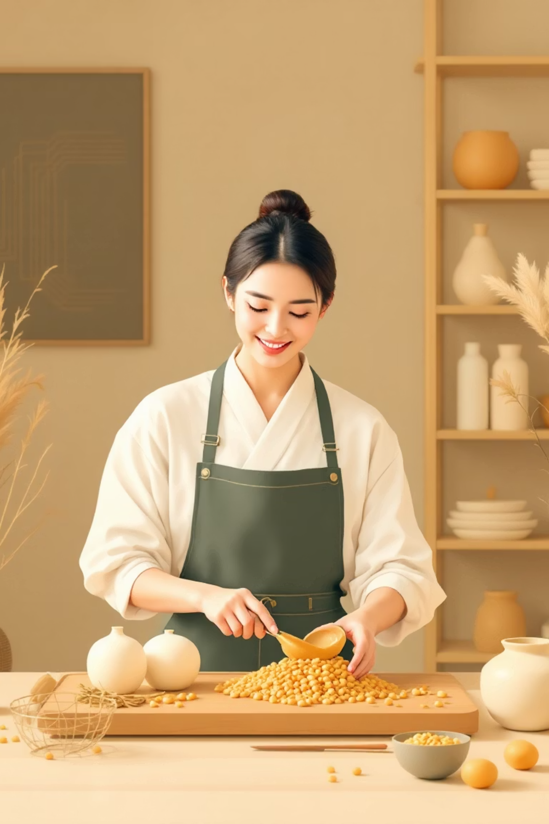
Hvad er faglig stolthed?
01
Glæde ved håndværket
At være glad for det, man laver – og mærke tilfredsheden ved et job gjort ordentligt.
02
Forklare dine valg
At kunne forklare sine faglige valg – hvorfor gjorde du netop sådan?
03
Ansvar for kvalitet
At tage ansvar for kvalitet i hver eneste detalje af dit arbejde.
04
Mod til at vise frem
At turde vise sit arbejde frem med hovedet hævet: "Det her – det har jeg lavet!"
Faglig stolthed er fundamentet for al god håndværkskunst. Det er følelsen af mestring og den professionelle identitet, I bygger gennem jeres uddannelse. På julemarkedet ser I faglig stolthed i praksis – brug det som inspiration til jeres eget arbejde.

Slide 16
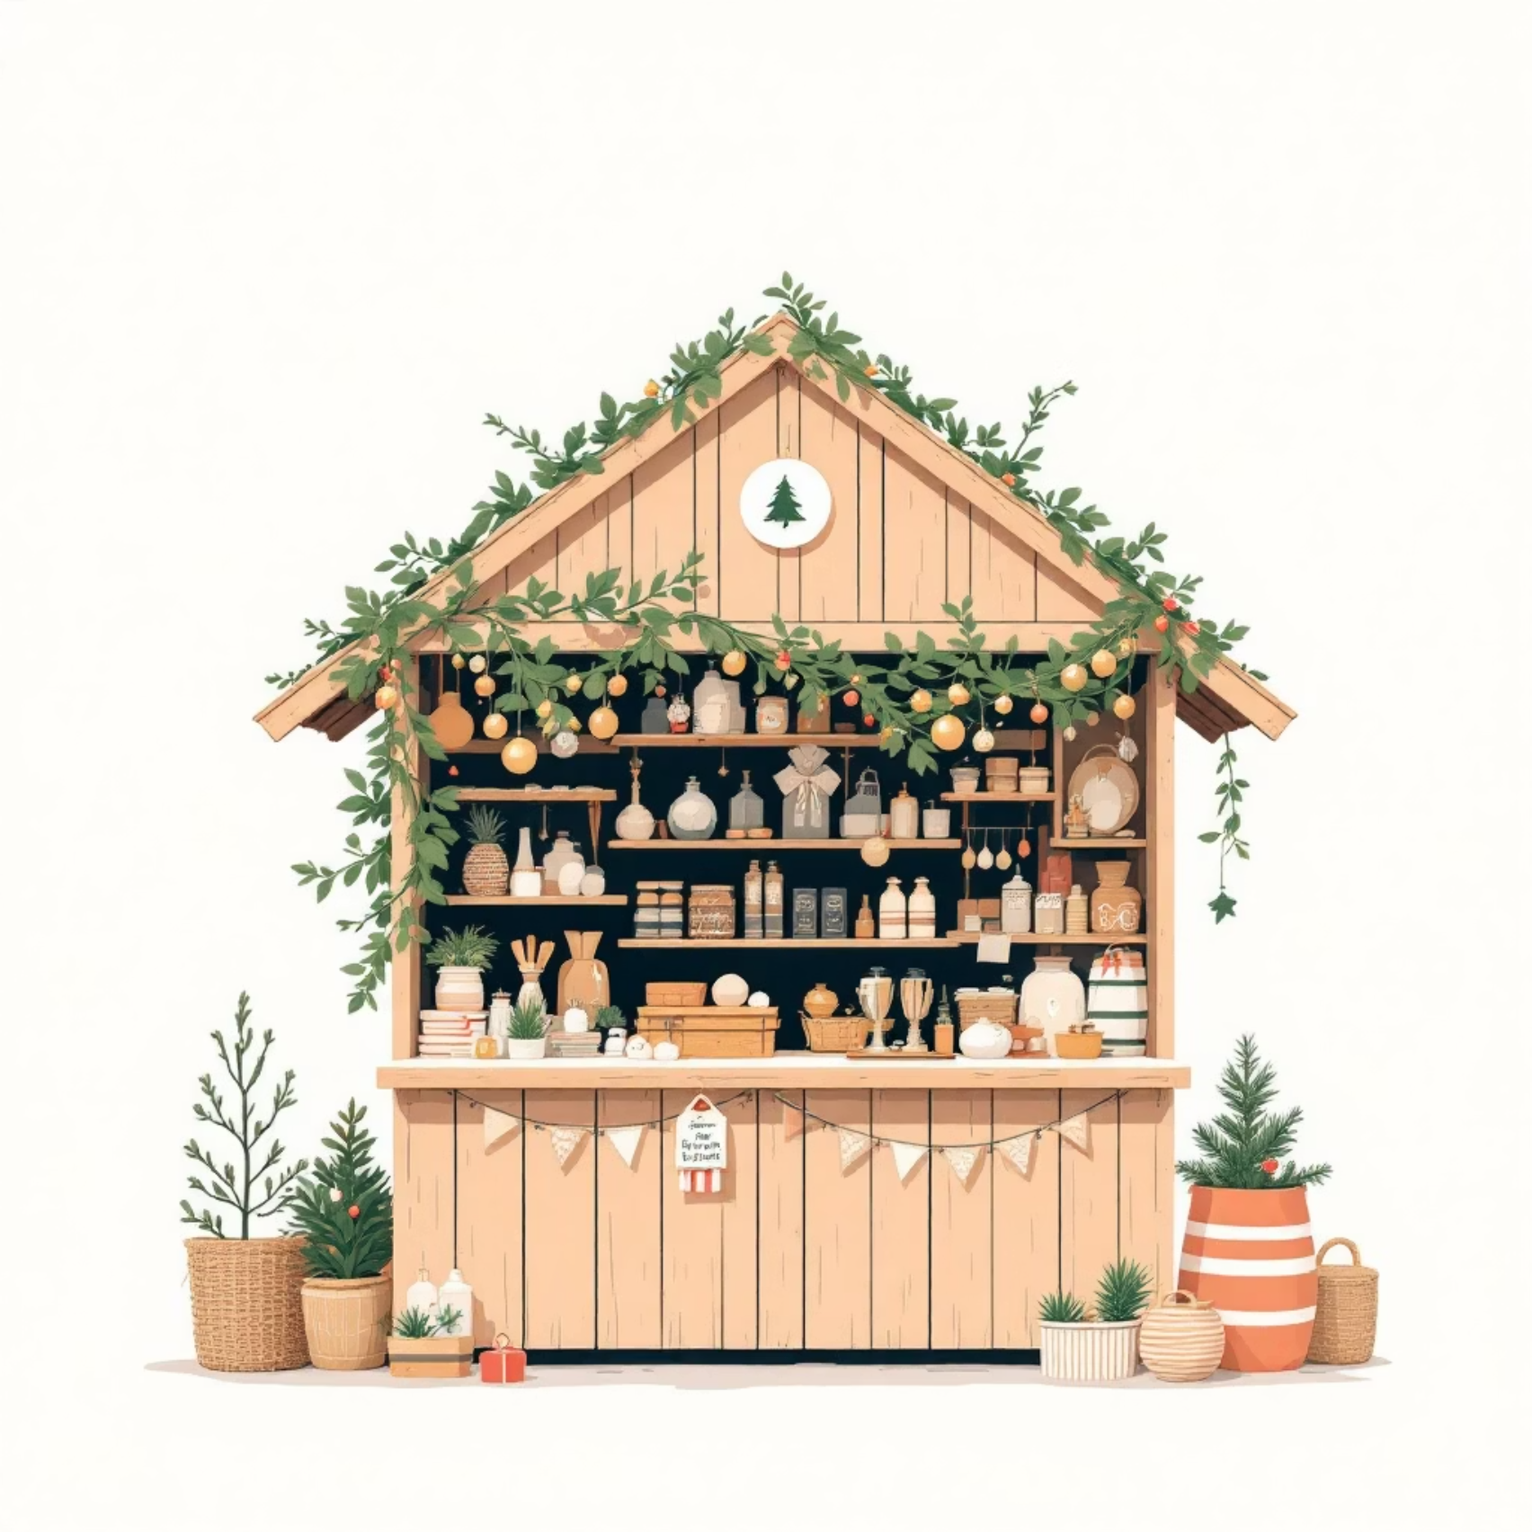
Hvad skal I kigge efter på Nytorv?
Konstruktion og design
Hvordan boderne er bygget – materialer, samlinger og stabilitet
Hvordan de skaber stemning med lys, dekoration og farvesætning
Hvordan de arbejder praktisk i små rum og optimerer pladsen
Hvad der virker – og hvorfor det virker
Vær observante og nysgerrige. Tag noter, stil spørgsmål, og tænk over, hvordan I kan bruge det, I ser, i jeres eget projekt. De bedste løsninger er ofte de simpleste – men de kræver omtanke og erfaring at finde frem til.

Slide 17
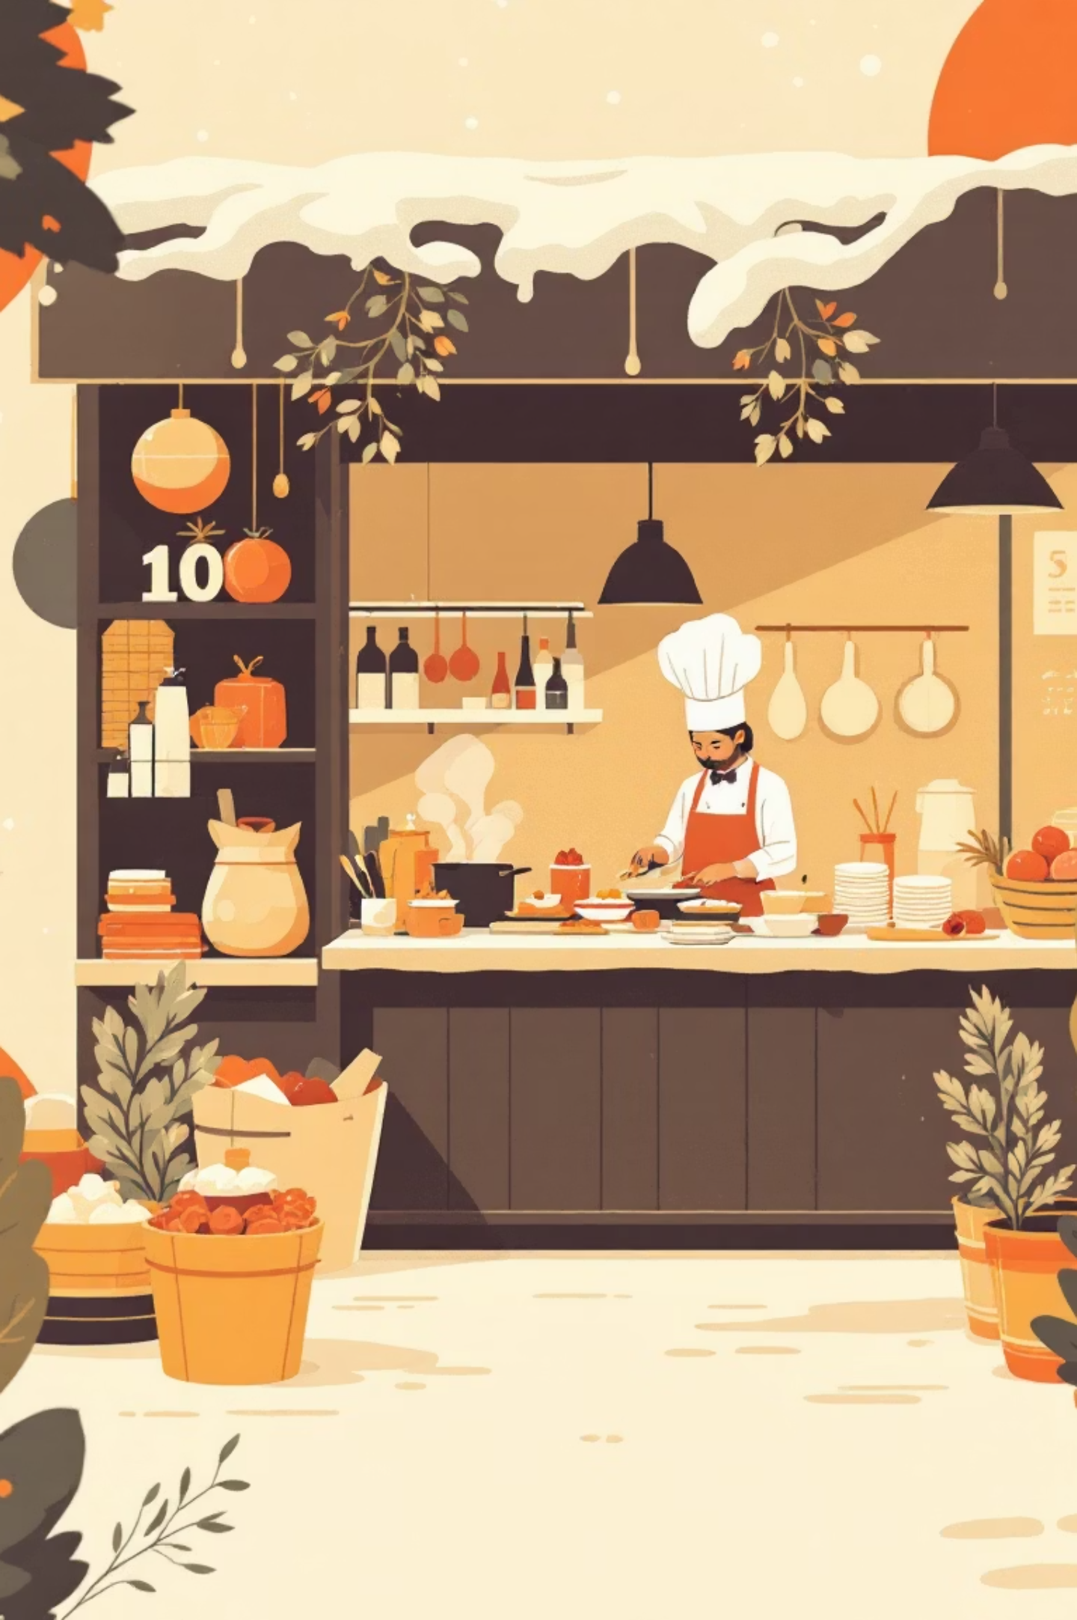

Gastronomi: Fokusområder
Menu og produktion
Se hvordan de planlægger menu og producerer i meget små køkkener. Hvilket udstyr bruger de? Hvordan organiserer de arbejdsgangen?
Hygiejne og workflow
Observer arbejdsprocesserne. Hvordan sikrer de god hygiejne? Hvordan er arbejdsflowet tilrettelagt for maksimal effektivitet?
Præsentation og salg
Hvordan præsenterer de maden? Hvilke teknikker bruger de til at gøre produkterne indbydende og appellerende for kunderne?
Kundekontakt og service
Læg mærke til deres kommunikation med gæsterne. Hvordan skaber de en god kundeoplevelse selv under travlhed?
OBS: I skal kopiere det gode – og forbedre resten! Vær kritiske og tænk over, hvad I selv ville gøre anderledes.

Slide 18
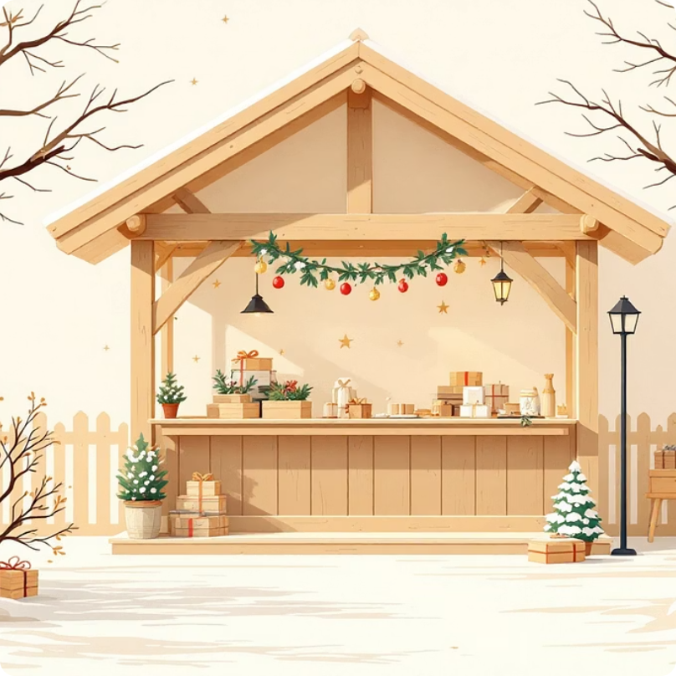
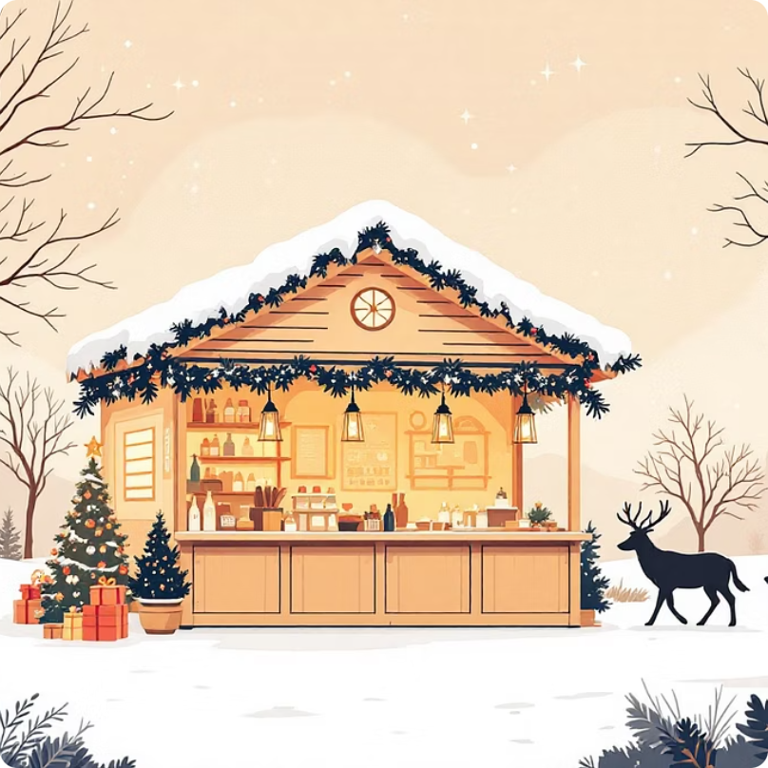
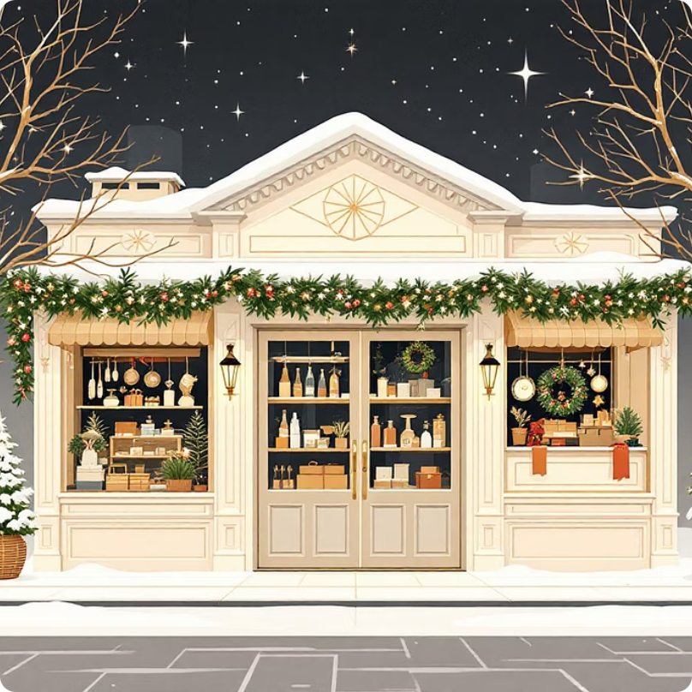
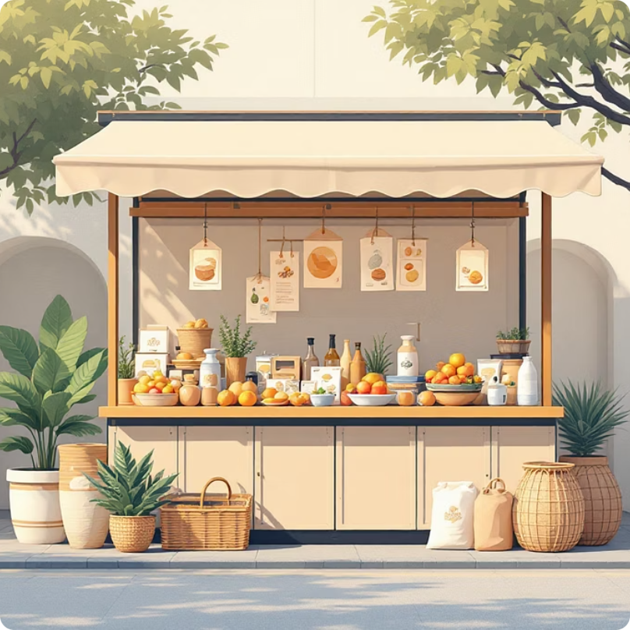
Tømrer: Fokusområder
Konstruktion og materialer
Stabilitet og sikkerhed
Facade og finish
Vejrbestandighed
Hvordan sikrer de, at boderne står stabilt? Hvad gør de for at håndtere belastning fra vind og mennesker?
Observer facadeløsninger, detaljer og finish. Hvordan skaber de en indbydende og professionel fremtoning?
Hvordan klarer de vind og vejr? Hvilke løsninger bruges til at beskytte både konstruktion og varer mod elementerne?
Undersøg hvilke materialer der bruges, og hvordan konstruktionen er tænkt. Hvilke samlinger anvendes? Hvorfor er de valgt?

Slide 19
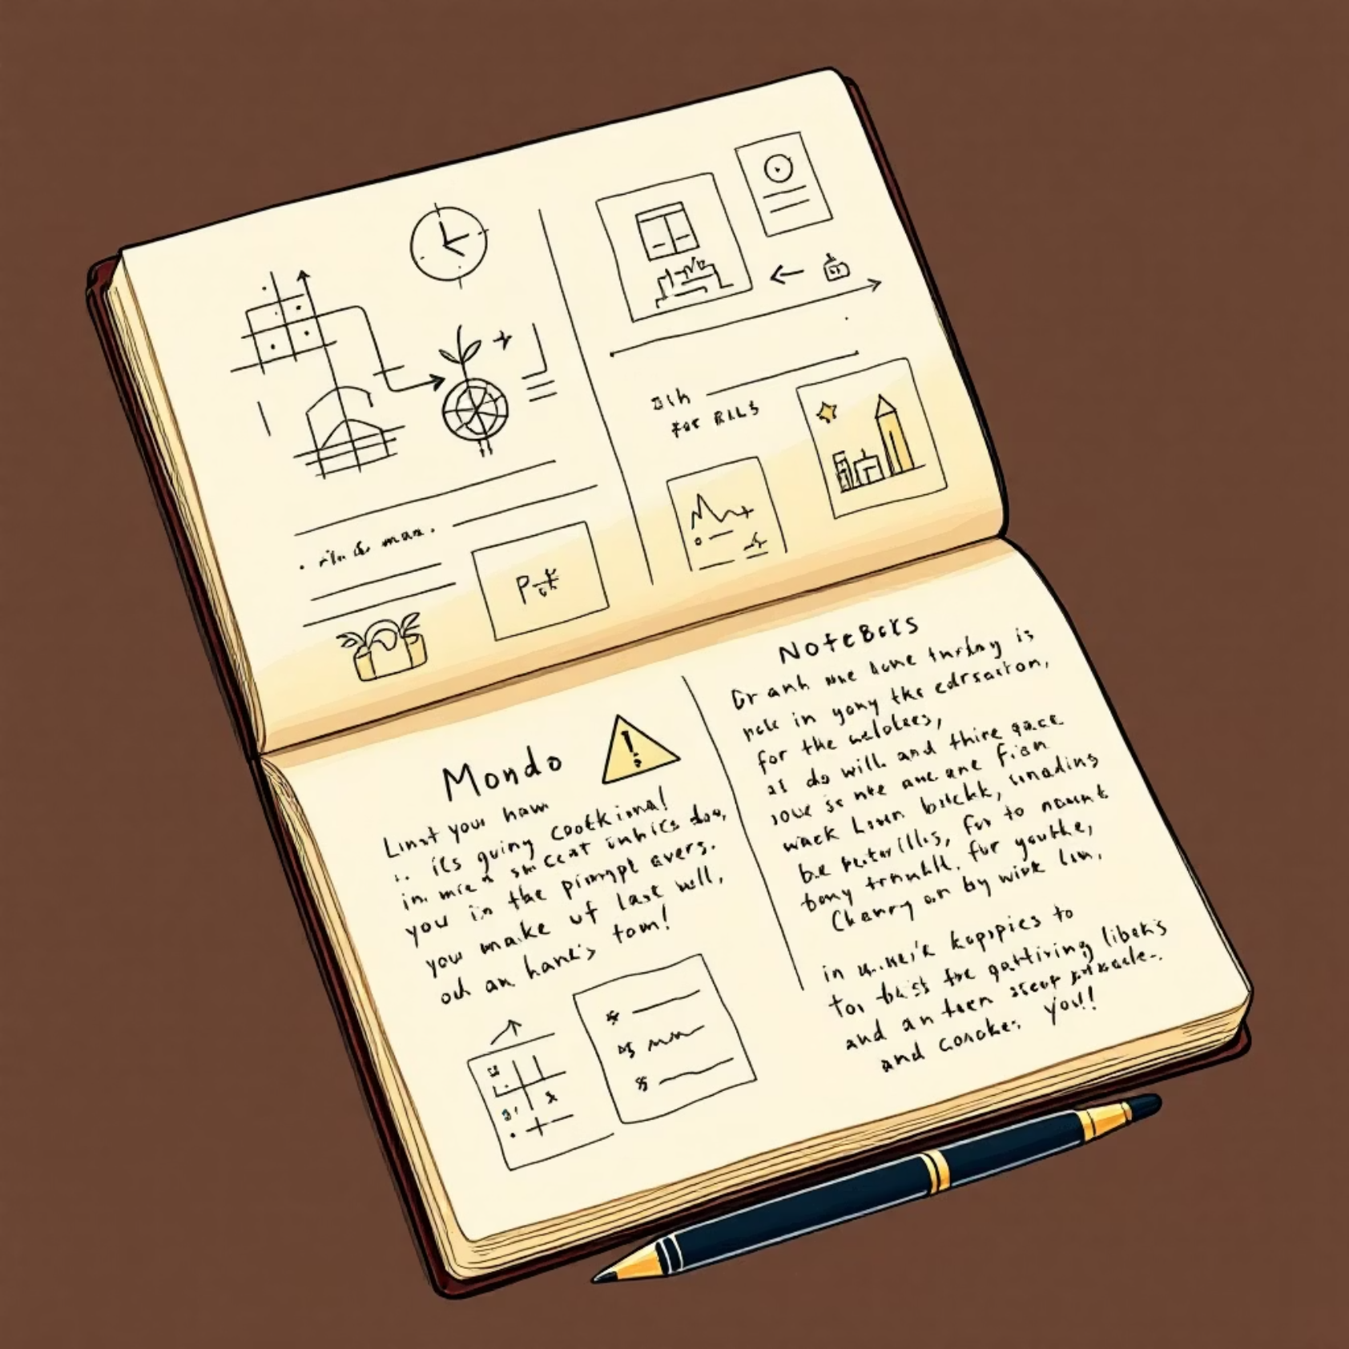
Brug det som inspiration til jeres eget arbejde
Jeres besøg på julemarkedet handler ikke om at kopiere slavisk, men om at blive inspireret og tænke kritisk over, hvad I ser. Det er jeres chance for at lære af andres erfaring – både deres succeser og deres fejl.
Hvad gør de godt?
Identificer de løsninger, der fungerer særligt godt. Hvad kan I lære af dem?
Hvad fungerer mindre godt?
Vær kritiske. Hvad ville I gøre anderledes – og hvorfor?
Hvordan kan I gøre det bedre?
Brug jeres faglige viden til at tænke i forbedringer og innovative løsninger.
Hvordan viser I faglighed?
Overvej hvordan I kan demonstrere jeres faglige kunnen i jeres egne løsninger.

Slide 20




Bonusopgave: Dokumentér jeres fund
Gode løsninger
Materialer og detaljer
Tag billeder af konstruktioner, designs eller løsninger, der imponerer jer. Hvad gør dem effektive?
Dokumentér interessante materialevalg, samlinger og håndværksmæssige detaljer.
Mad og menu
Stemning og design
Foto af menukort, præsentation af retter og creative madløsninger i små køkkener.
Indfang atmosfæren – hvordan skabes den hyggelige julestemning gennem lys, farver og indretning?
Upload jeres billeder i Learnspace, så alle kan dele inspiration og læring. Husk at skrive en kort beskrivelse af, hvad der gjorde indtryk på jer, og hvorfor.

Slide 21
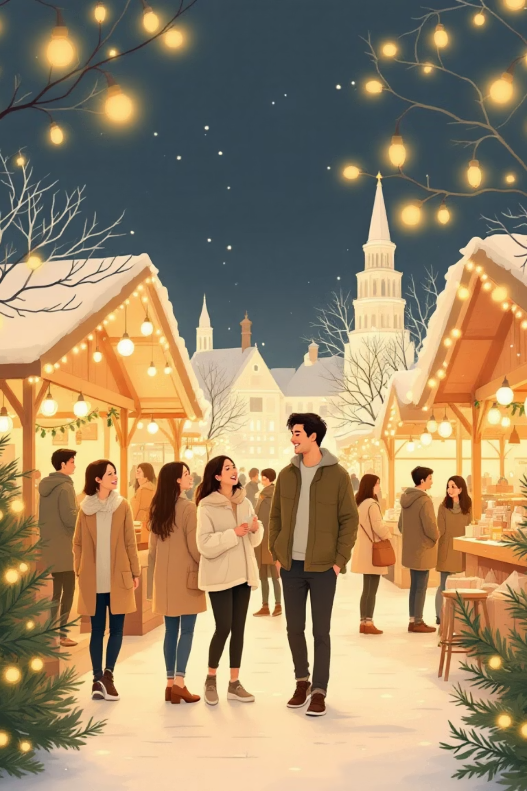
God tur!
🔍 Vær nysgerrige
👷 Arbejd som fagfolk
Still spørgsmål og undersøg detaljerne
Observer med professionelle øjne
💡 Find inspiration
Saml idéer til jeres eget projekt
Husk: Man må godt kigge... men I må ikke spise jer igennem alle boderne! 😄
Vi glæder os til at se, hvilke idéer og inspiration I kommer hjem med. Brug dagen godt – det I lærer i dag, skal I bruge allerede om kort tid!

